Slide 1
Unidade 5

Slide 2

Verbete de enciclopédia
Cada uma das entradas de uma enciclopédia é chamada de verbete de enciclopédia.
As enciclopédias são formadas por um conjunto de verbetes, os quais aparecem em ordem alfabética.
Os verbetes de enciclopédia digital apresentam uma entrada, também conhecida como cabeça de verbete.

Slide 3
Linguagem objetiva e linguagem subjetiva
Linguagem objetiva
Linguagem subjetiva
Quando um texto apresenta as informações de forma impessoal, sem marcas de subjetividade.
Quando um texto apresenta os fatos a partir da visão pessoal e subjetiva do autor.

Slide 4
Predicado verbal e predicado nominal
Predicado verbal
Formado por um verbo de ligação que relaciona o predicativo ao sujeito.
Possui um verbo ou uma locução verbal significativos, que podem apresentar sentido completo (verbos intransitivos) ou necessitar de um complemento (verbos transitivos).
Predicado nominal

Slide 5
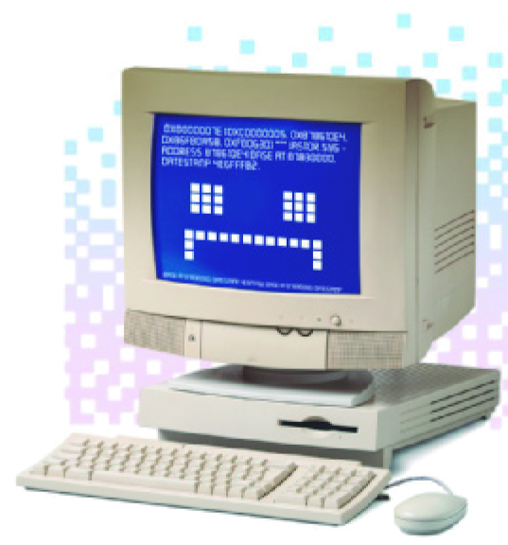
Texto de divulgação científica
É um gênero textual que tem por objetivo expor, para toda a sociedade, pesquisas de cunho científico, relacionadas a diversas áreas do conhecimento.
Apresenta alguns elementos comuns em gêneros jornalísticos, como a presença de dados estatísticos e elementos visuais acompanhando o texto, com o objetivo de complementar ou ilustrar uma informação apresentada.
Fotomontagem de Camila Ferreira. Foto:
Artsplav/Shutterstock.com

Slide 6
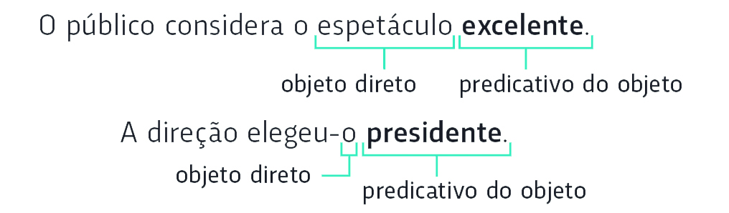
Predicativo do objeto
A função de um predicativo do objeto pode ser exercida tanto por um adjetivo quanto por um substantivo, atribuindo características, estado ou qualidade, modificando os elementos a que se referem.

Slide 7

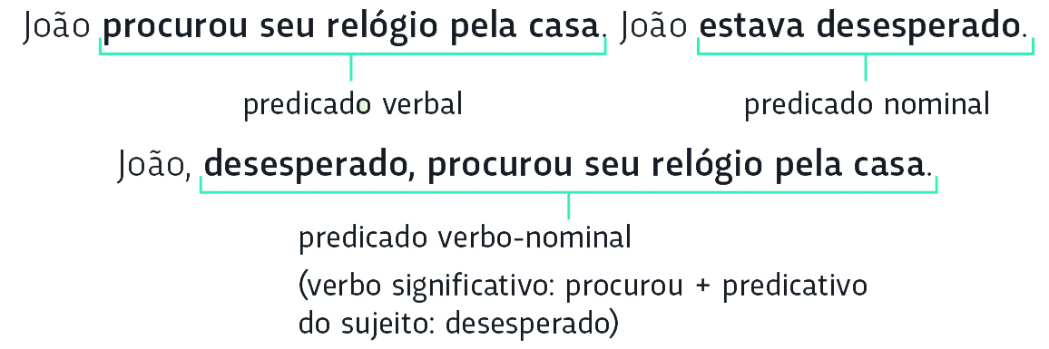

Predicado verbo-nominal
É composto pela união de um predicado verbal com um predicado nominal. Apresenta verbo ou uma locução verbal significativos.
Ilustrações: Rogério Casagrande

